Slide 1
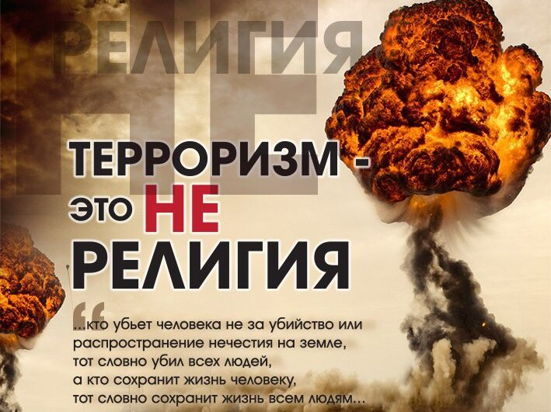
Тема: Глобальная угроза международного терроризма.
Презентацию составила Буланова Д.А.
Учитель обществознания
МБОУ СОШ №86

Slide 2
Организационный момент:
Дайте определение термину «глобализация».
Назовите позитивные и негативные последствия глобализации.
Какие существуют способы решения глобальных проблем?

Slide 3
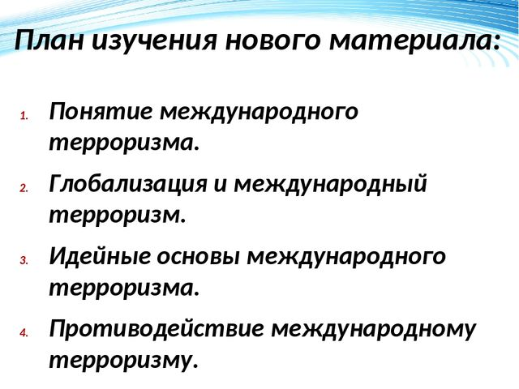

Slide 4
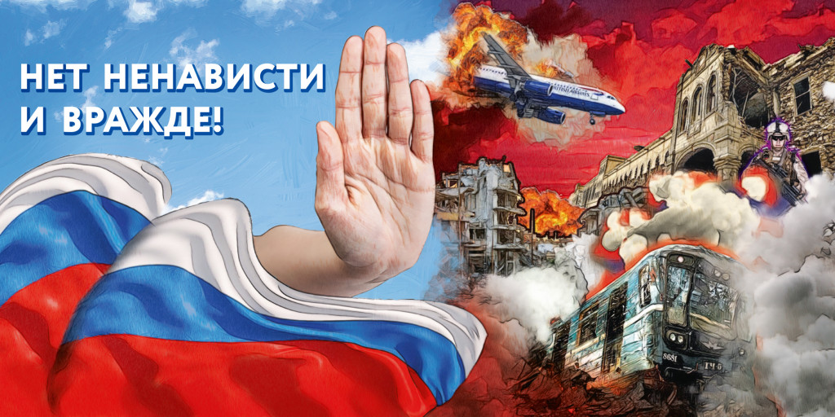
Вопрос урока:
Почему терроризм становится глобальной угрозой для человечества?

Slide 5

Терроризм – глобальная проблема человечества
Террор- лат. «страх, ужас»
Терроризм – это использование насилия и угрозы для достижения каких-либо целей.

Slide 6
Причины терроризма:
Неравномерное распределение ресурсов внутри страны и между странами;
Бедность;
Перенаселение городов может привести к деградации населения;
Конфронтация между этническими, религиозными группами приводит к агрессивному поведению, из-за чего происходит рост преступности;
Стремление сохранить национальную самобытность.

Slide 7
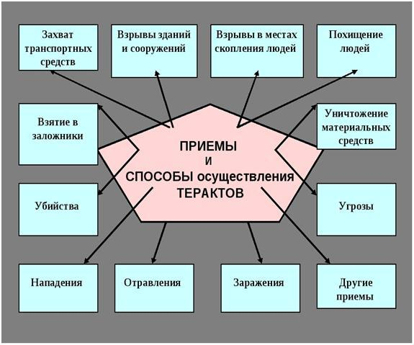

Slide 8
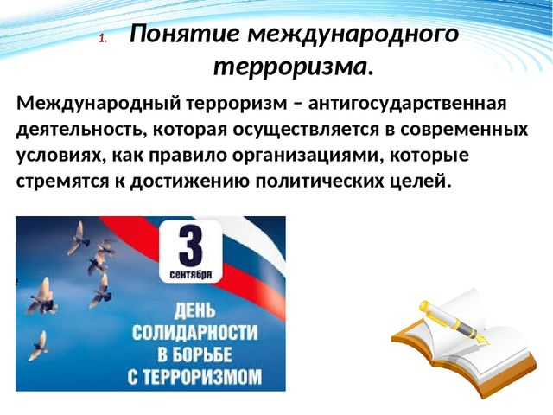

Slide 9
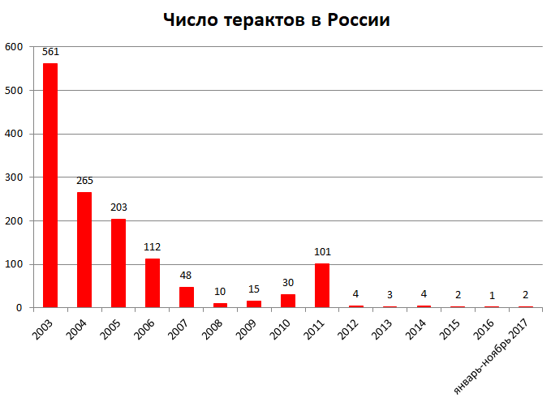
https://rutube.ru/video/7d3b08e66b6151a077d6fddb7cddbfc0/

Slide 10
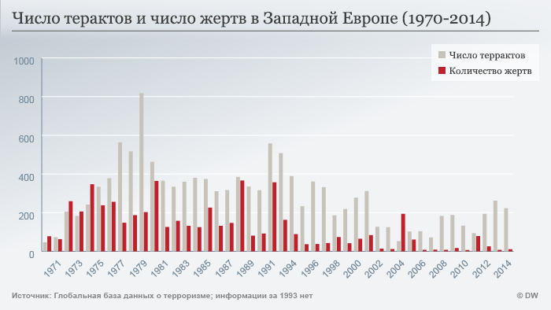

Slide 11

2. Глобализация и международный терроризм.
Факторы под влиянием которых терроризм становится международным:
внутренние
внешние
социальные
экономические
политические.
Терроризм превратился в активную организованную дестабилизирующую силу, опирающуюся на крупные террористические формирования с развитой инфраструктурой.

Slide 12
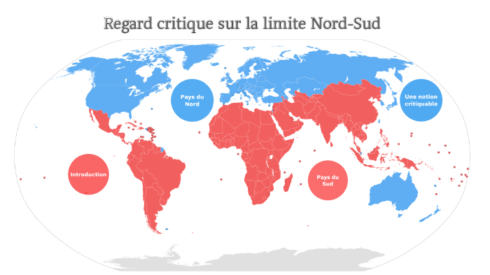
Переход к информационному обществу усиливает неравномерность развития стран, а единое экономическое пространство, глобальная сеть коммуникаций не устраняют разрыв между «Севером» и «Югом».
Международная угроза – Отношения
«Север – Юг»

Slide 13
3. Идейные основы международного терроризма
Терроризм использует крайние
Левые взгляды и учения –
радикализм
Правые взгляды и учения - фундаментализм
с. 88-89 – написать определения

Slide 14


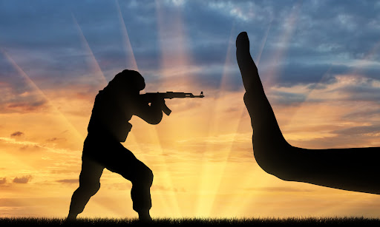

Почему терроризм становится глобальной угрозой для человечества?

Slide 15
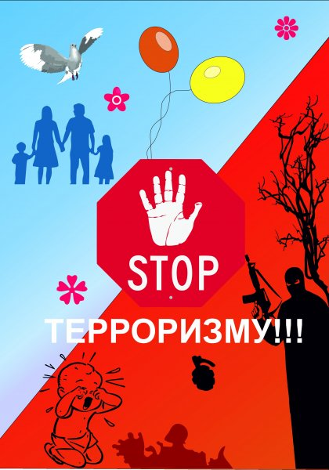
Противодействие международному терроризму.
С. 87-88 – составить памятку «Как противодействовать международному терроризму»

Slide 16
Рефлексия
сегодня я узнал…
было интересно…
было трудно…

